Slide 1
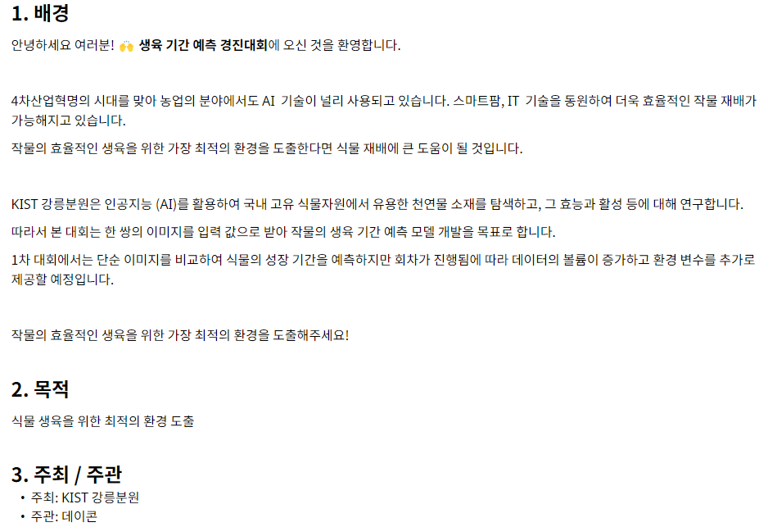

Dacon 생육 기간 예측 경진대회

Slide 2
Contents
01. 경진대회 소개
02. 아키텍쳐 개요
03. 결과 정리

Slide 3
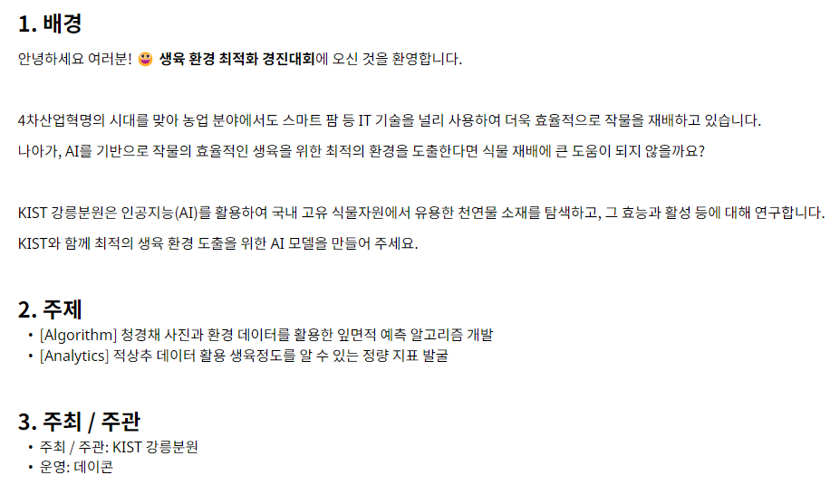
01
경진대회 소개

Slide 4
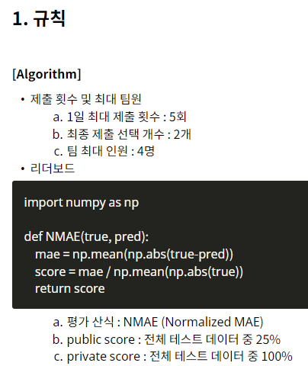

01
경진대회 소개
Task
Feature type : Image + Structured data
Target type : Regression
KIST 강릉분원에서는 AI를 활용하여 다양한 식물자원과 관련된 연구를 진행
이러한 연구의 일환으로 식물의 최적 생육 환경 조성을 위한 AI 모델 개발 경진대회를 주최
1일 전 청경채 이미지와, 1일 동안의 생육 환경 메타데이터를 통해 1일 후의 청경채 잎 중량을 예측
Metric : NMAE (Normalized MAE)
예측치의 평균 절대 편차를 실측치의 평균으로 나눈 값

Slide 5
02
아키텍쳐 개요
Top 3 Leaderboard Score를 기록한 모델들의 ensemble로 최종 예측치를 산출
LB Score : 0.22494
Swin Transformer(Image) + Dense Layer(Structured Data)
LB Score : 0.24807
EfficientNetV2(Image) + LSTM Layer(Structured Data)
LB Score : 0.21764
Final Score : 0.20446
Average Ensemble
(Top 47%)
LB Score : 0.25096
Swin Transformer(Image) + LSTM Layer(Structured Data)

Slide 6
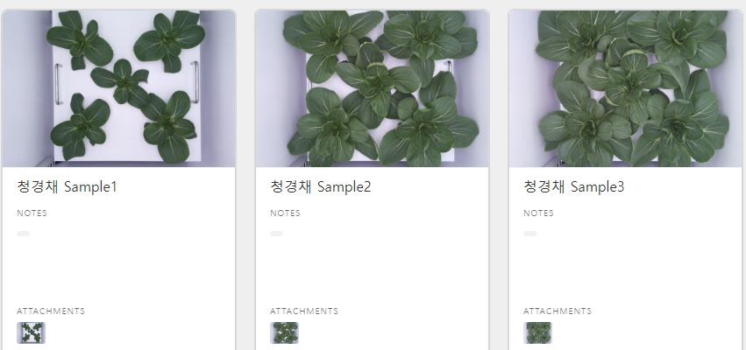
02
아키텍쳐 개요 – Preprocessing & Feature Engineering
Image Data
Structured data (timeseries)
Numerical features (Standardization)
"내부온도관측치“
"외부온도관측치“
"내부습도관측치“
"외부습도관측치“
"CO2관측치“
"EC관측치“
“최근분무량“
"화이트 LED동작강도“
"레드 LED동작강도“
"블루 LED동작강도“
“냉방온도“
"냉방부하“
"난방온도“
"난방부하“
"총추정광량“
“백색광추정광량“
"적색광추정광량“
"청색광추정광량"
Categorical features
일부 Numerical feature에 대해 Discretized 된 feature 11개
pretrained model을 통한 feature vector 추출
(resized image shape : 128 * 128 * 3)

Slide 7
02
아키텍쳐 개요 – Neural Network
Input1
Image feature vector
Input2
Image meta data
Input3
Image meta data
(discretized)
Swin Transformer / EfficientNet V2
LSTM Layer /
Dense Layer
Embedding Layer &
Cross Layer
Fully Connected Layer
Regressor

Slide 8
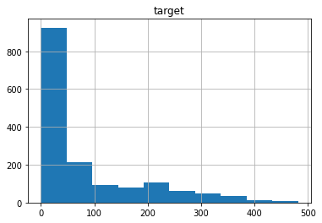
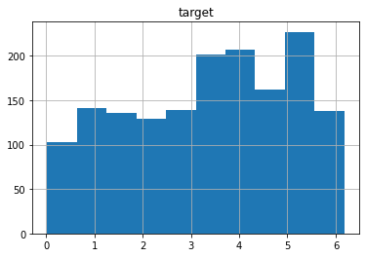
02
아키텍쳐 개요 – Target transformation
Regression 시 자주 사용되는 기법으로, target에 대해 log transformation하여 성능 향상을 시도
target 값을 log(x+1) transformation 하여 예측 후,
exp(x)-1 으로 inverse transformation 하여 최종 예측치를 계산
Before log transformation
After log transformation

Slide 9
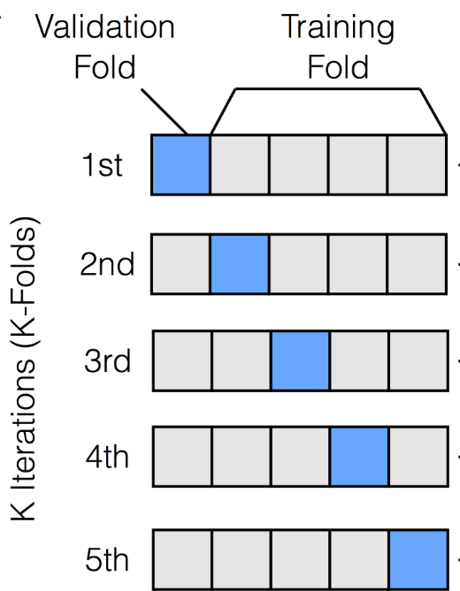
02
아키텍쳐 개요 – 학습 방법
5-Folds CV Model Ensemble

Slide 10
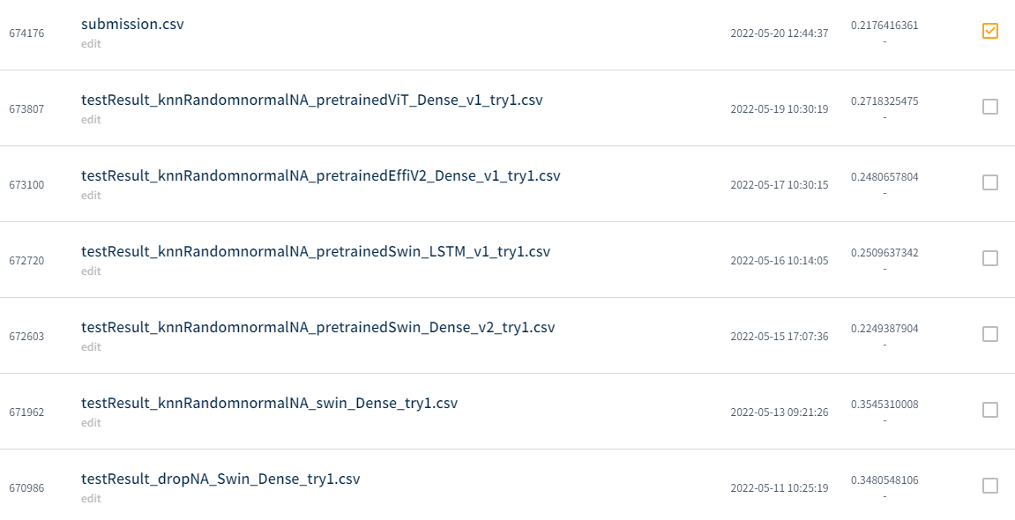
03
결과 정리
이미지 데이터에 대해 여러 pretrained model을 활용해 보았고,
ViT의 개량버전인 Swin Transformer의 성능이 확실히 좋다는 것을 확인
Image와 meta data를 분리하여 학습 후 ensemble하는 방법을 활용해 보지 못한 부분이 아쉬운 점

Slide 11
감사합니다

Slide 12
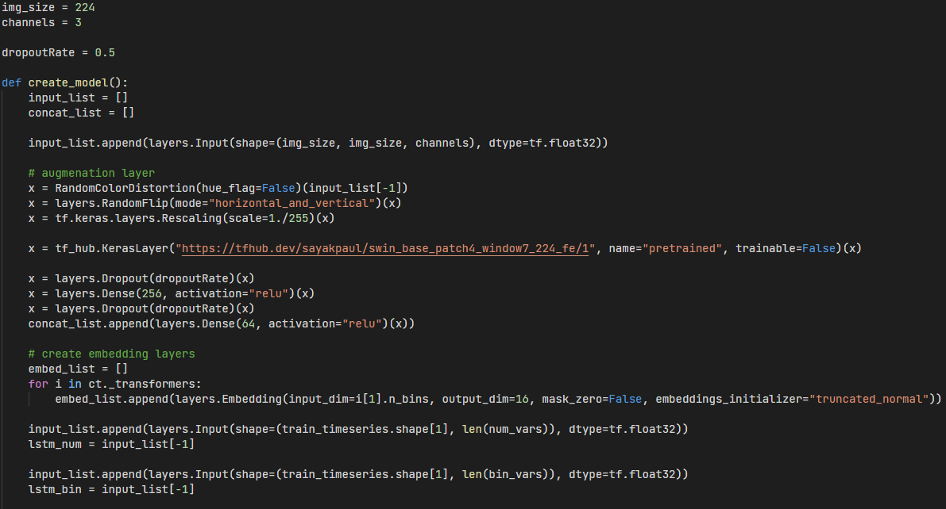
04
Appendix - 구현코드

